Slide 1

FADN Prikupljanje podataka
Februar 2016
Mr Mirjana Bojčevski, Ministarstvo poljoprivrede i zaštite životne sredine

Slide 2
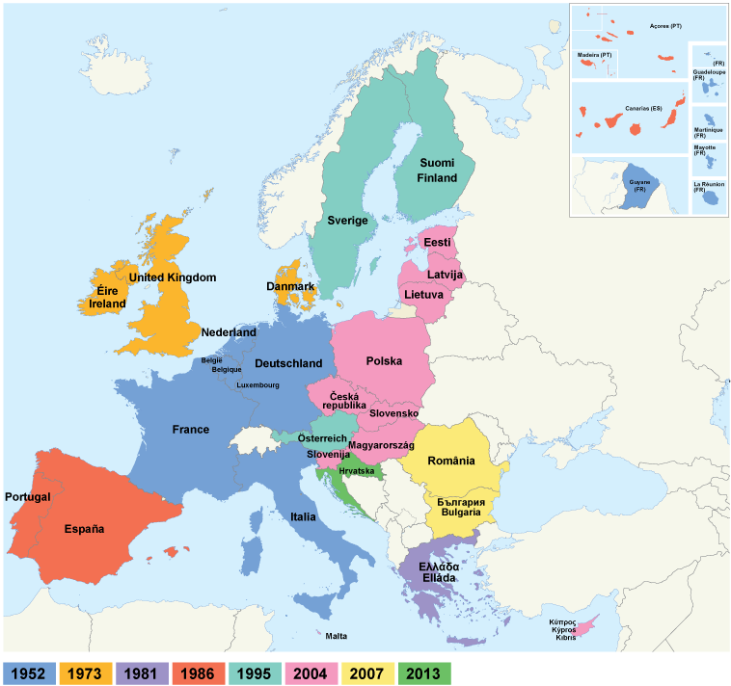
  UZORAK
  82.000 poljoprivrednih gazdinstava (која predstavljaju 5 mil.gazdinstava)
Mikro-podaci o poljoprivrednim gazdinstvima
  Finansijski podaci
  Strukturni podaci
  Tehnički podaci
Zasniva se na računovodstvu
Uveden 1965. godine
Uređen Uredbama EU (i predstavlja zahtev EU)

Slide 3
FADN prikupljanje podataka
Koji podaci su potrebni FADN sistemu?
Ko određuje šta će se prikupljati od podataka?
Ko prikuplja podatke?
Za koji period se prikupljaju podaci?
Na koji način se podaci prikupljaju?
Kako se postupa sa podacima?
Čemo sve to služi?

Slide 4
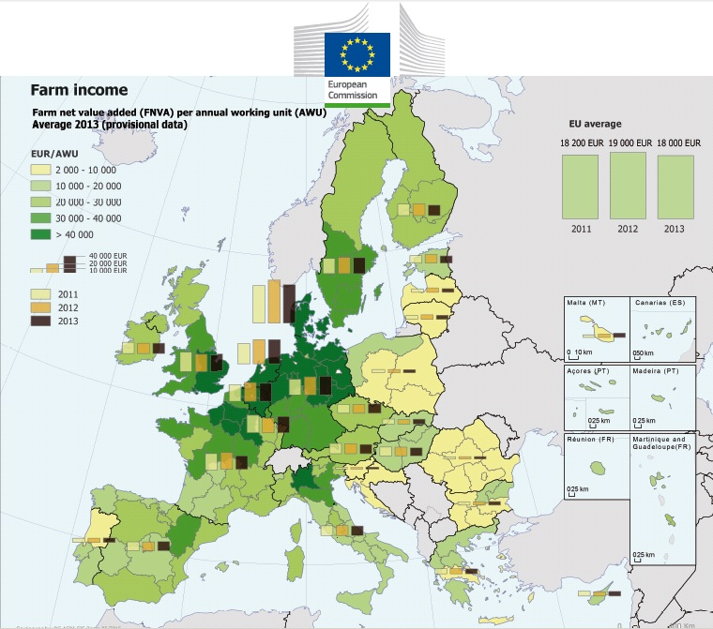
Koji su podaci potrebni FADN sistemu ?
FADN sistem:
Obavezni podaci koji se šalju EU
(Implementaciona Uredba Komisije (EU) br. 220/2015 od 03. februara 2015. godine o utvrđivanju pravila za primenu i Uredbe Saveta (EZ) br. 1217/2009 o uspostavlјanju sistema za prikuplјanje računovodstvenih podataka o dohotku i poslovnim aktivnostima polјoprivrednih gazdinstava u Evropskoj zajednici)
Dodatni podaci za
potrebe države
koja je korisnik sistema

Slide 5
Koji su podaci potrebni FADN sistemu?
Obavezni podaci koji se šalju EU:
1. Opšti podaci o poljoprivrednom gazdinstvu
2. Tip poljoprivredne proizvodnje
3. Podaci o radnoj snazi
4. Imovina poljoprivrednog gazdinstva
5. Kvote i ostala prava
6. Dugovanja
7. Podaci o PDV-u
8. Troškovi
9. Podaci o biljnoj proizvodnji
10. Podaci o stočarskoj proizvodnji
11. Podaci o stočarskim proizvodima i povezanim uslugama
12. Ostale aktivnosti koje donose ekonomsku korist
13. Podaci o subvencijama

Slide 6
Koji su podaci potrebni FADN sistemu?
Dodatni podaci za potrebe države koja je korisnik sistema
Za potrebe države koja je korisnik sistema mogu se pored obaveznih prikupiti i neki dodatni podaci (npr. koje su konkretne subvencije korišćene na gazdinstvu, da li gazdinstvo uzima u zakup državno zemljište, detaljni podaci po linijama proizvodnje, organska proizvodnja i sl.)

Slide 7
Računovodstvo i FADN
Računovodstvena logika uvek kad promena mora biti zabeležena dva puta
Prvi put se beleži vrsta promene:
  Vrsta nabavke (seme,đubrivo, usluge)
  Vrsta prodaje (usevi, životinje, proizvodi,…)
Drugi put se beleži način plaćanja (keš, kredit, potraživanja, dugovanja)
Za potrebe FADN podaci sa gazdinstva se beleže jednovremeno i na jednom mestu
Najsličnije je prostom knjigovodstvu
Ipak … FADN nije računovodstvo
FADN sistem prikupljanja podataka u Srbiji je prilagođen gazdinstvima bez knjigovodstvene evidencije
Prikupljeni podaci – ekonomski podaci, ali mogu da se koriste i *računovodstveni podacii
Šta dobijamo kao rezultat?
Opšte pokazatelje
Bilans stanja
Bilans uspeha
Dodatne podatke

Slide 8

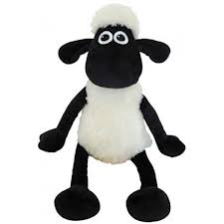




Poslovne promene– tokovi proizvoda, novca
Poslovne promene su vrednosno merljive promene na imovini poljoprivrednog gazdinstva.
.

Slide 9



Stanje na gazdinstvu
01.01.2015.
31.12.2015.

Slide 10
Ko određuje šta će se prikupljati od podataka?
Nacionalna koordinaciona grupa – šta će se prikupljati
Podaci neophodni za FADN, kao i način njihovog objavljivanja Evropskoj Uniji definisani su Uredbom Evropske komisije br. 385/2012
Od 2014 godine, na snagu stupa Uredba Evropske komisije br. 220/2015
* Gde da nađemo ove uredbe?
http://eur-lex.europa.eu/en/index.htm

Slide 11
FADN gazdinstva
Uzorak obuhvata poljoprivredna gazdinstva
  Iz različitih regiona
  Različite veličine
  Različitih tipova poljoprivredne proizvodnje

Slide 12
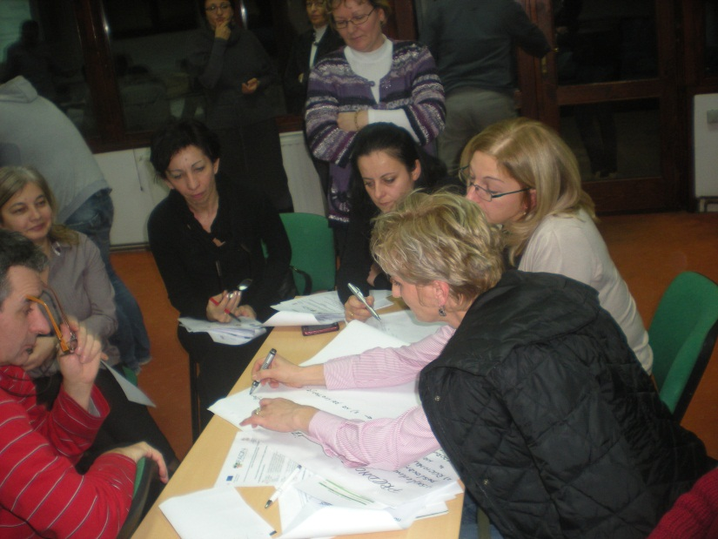
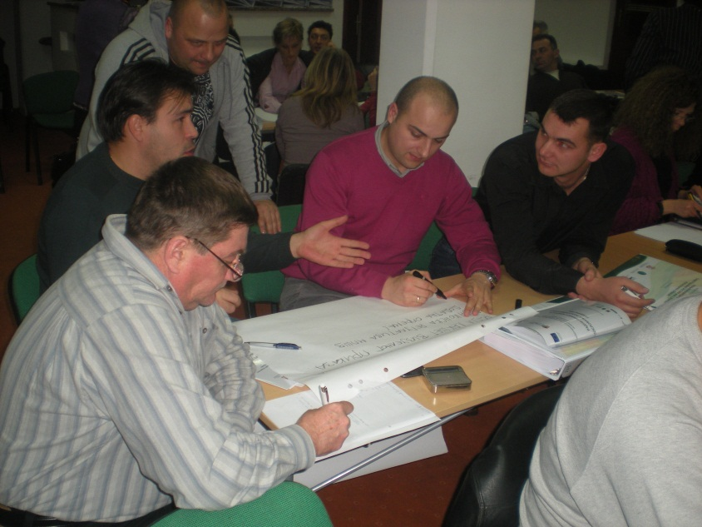
Ko prikuplja podatke?
FADN podatke u Srbiji prikupljaju savetodavci (i druga stalno zaposlena lica srodne struke) iz 33 poljoprivredne stručne (savetodavne) službe uz pomoć obrazaca prilagođenih za tu svrhu.

Slide 13

Za koji period se prikupljaju podaci?
Podaci se prikupljaju za celu obračunsku godinu (u Srbiji - kalendarska godina).

Slide 14
Na koji način se prikupljaju podaci?
Računovodstvo - U zemljama u kojima postoji knjigovodstvo na poljoprivrednim gazdinstvima podaci se dobijaju direktno iz knjigovodstva.
Beleženje podataka na poljoprivrednom gazdinstvu - U Srbiji je proces prikupljanja podataka prilagođen činjenici da na većini gazdinstava ne postoji knjigovodstvo. Podaci se prikupljaju uz pomoć posebno dizajniranih obrazaca.

Slide 15


Na koji način se prikupljaju podaci?
Kada prikupljamo podatke sa novih gazdinstava
Kada prikupljamo podatke sa novih gazdinstava
*Prikupljanje podataka se bazira na proceni

Slide 16
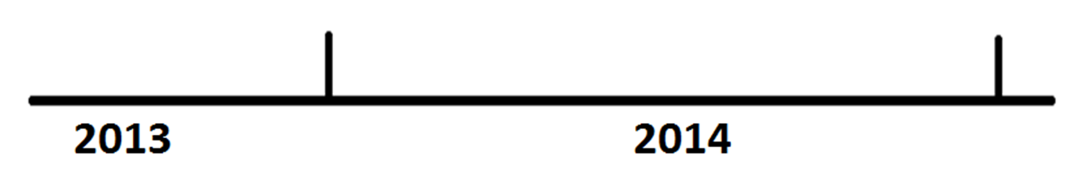
Na koji način se prikupljaju podaci?
Kada prikupljamo podatke sa gazdinstava uključenih prethodne godine
* Prikupljanje podataka se bazira na vođenju evidencije na poljoprivrednom gazdinstvu

Slide 17
Prikupljanje podataka 2015. godine
Od početka 2015. godine primenjujemo novu regulativu CR 220/2015
Šta to praktično znači?
Usaglašavamo propis, menja se i način prikupljanja podataka

Slide 18
Prikupljanje podataka 2015. i 2016. godine
Novi podaci
Tabele
Obrazac/
FADN Softver
Način prikupljanja podataka:

Slide 19

Prikupljanje podataka 2015. godine

Slide 20


Kako se postupa sa podacima?
Poverljivost
Dostupnost za analizu i dalju upotrebu

Slide 21
Kako se koriste podaci ?
Sredstvo za analizu na nivou gazdinstva, kao i za analize na višim nivoima (regionalni, nacionalni...): prihod poljoprivrednog gazdinstva, troškovi, podaci o proizvodnji...
Utiče na kreiranje i sprovođenje poljoprivredne politike – uvid u stanje na terenu
Stvara se navika i ustaljuje dobra praksa vođenja evidencije na poljoprivrednim gazdinstvima

Slide 22



Kome to koristi?

Slide 23
Koje su koristi za poljoprivrednike?
Uvodi se pozitivna praksa vođenja evidencije na poljoprivrednim gazdinstvima
Poljoprivredni proizvođači imaju detaljniji prikaz rezultata poslovanja
Kreatori agrarne politike imaju bolji prikaz stanja na terenu
Republika Srbija ispunjava jedan od uslova za prijem u EU

Slide 24
Šta ne smemo da zaboravimo?
Učešće poljoprivrednih proizvođača je dobrovoljno.
Poštujemo njihovo i svoje vreme.
Sve počinje od poljoprivrednika i vraća se njima.

Slide 25
Kome se obratiti za pomoć?
Uputstvo za prikupljanje FADN podataka
Uputstvo za unos podataka u FADN softversku aplikaciju
NACIONALNA KOORDINACIONA GRUPA ZA FADN METODOLOGIJU:
Bojan Anđelić bojan.andjelic@minpolj.gov.rs
Robert Radišić rradisic@ipn.co.rs
Nikola Ljiljanić nljiljanic@ipn.bg.ac.rs
Vedran Tomić vedran.tomic.83@gmail.com
Slavica Čolić scolic@ipn.bg.ac.rs
Nataša Stanković natasa.stankovic@vojvodina.gov.rs
Goran Jurlina jurlina.goran@pssnovisad.rs
Julkica Simić julkica.simic@vojvodina.gov.rs

Slide 26

HVALA NA PAŽNJI

